Slide 1



第三章 人工智能与消费者行为

Slide 2

主观题
10分
请同学们列举一些人工智能赋能消费转型的实际案例
作答

Slide 3
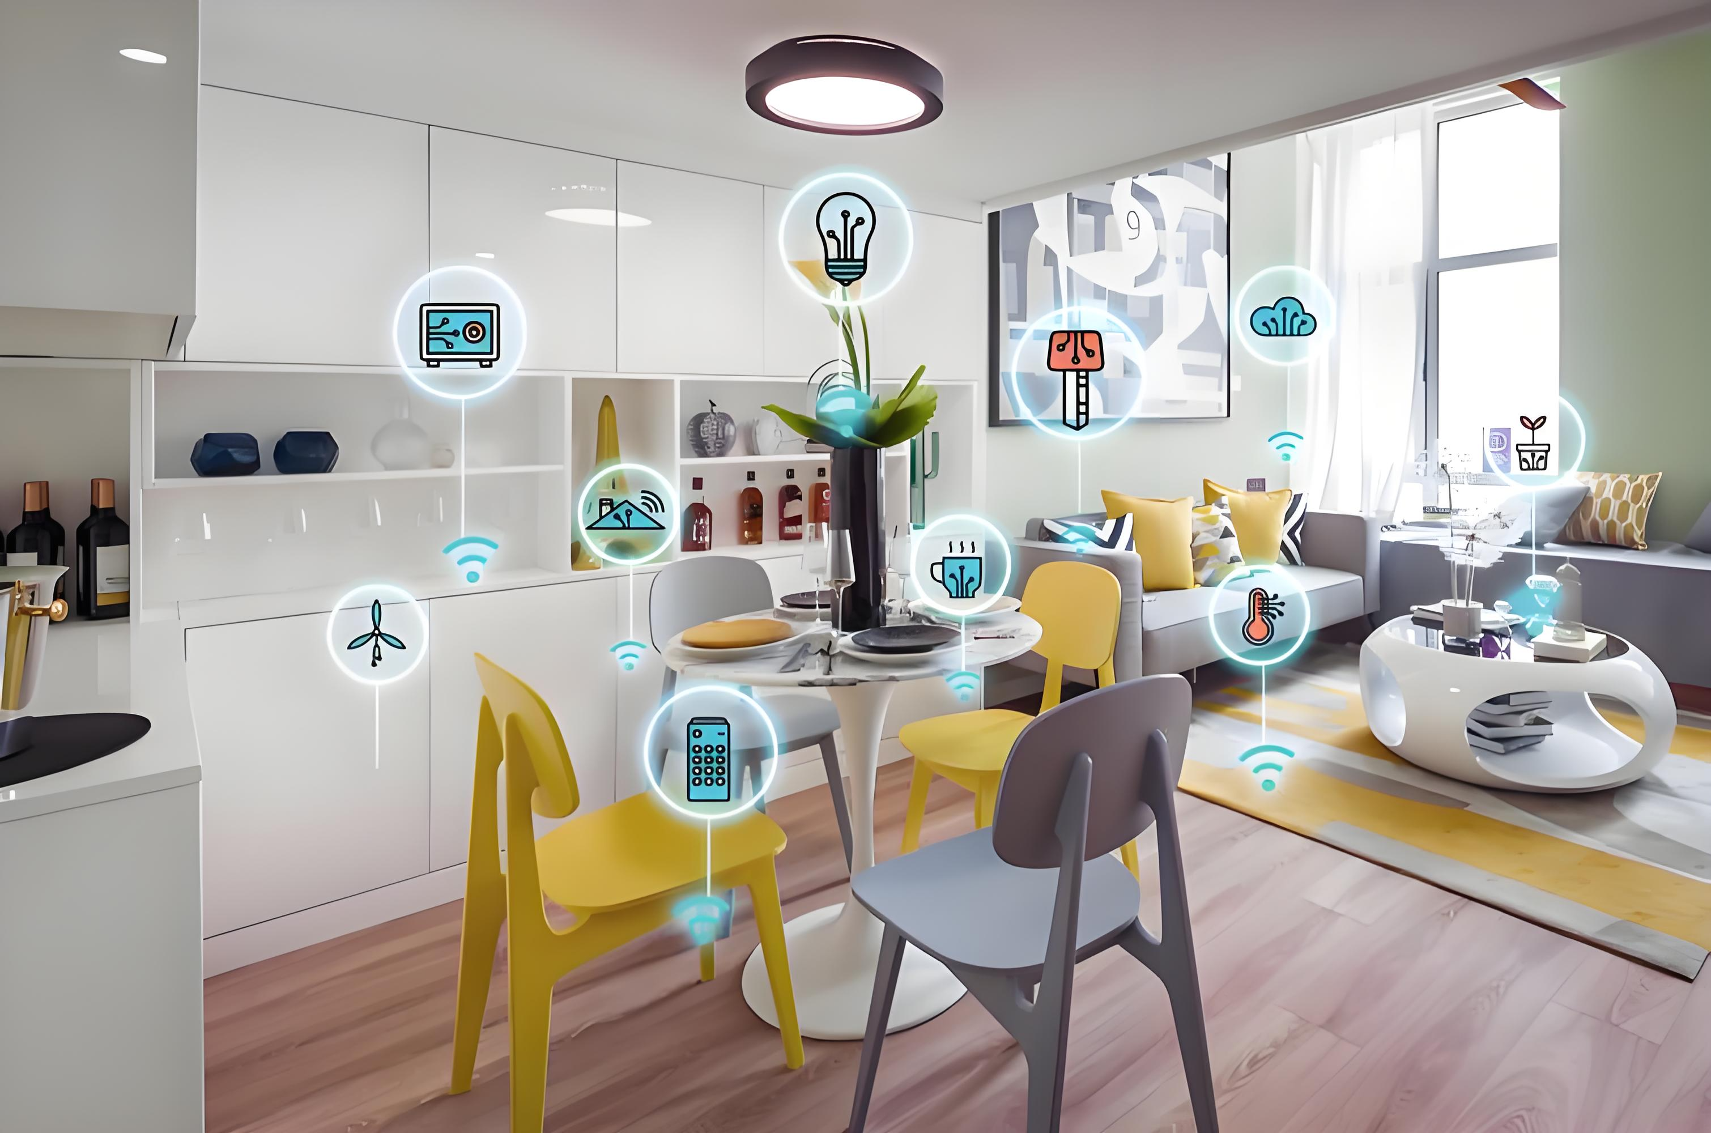
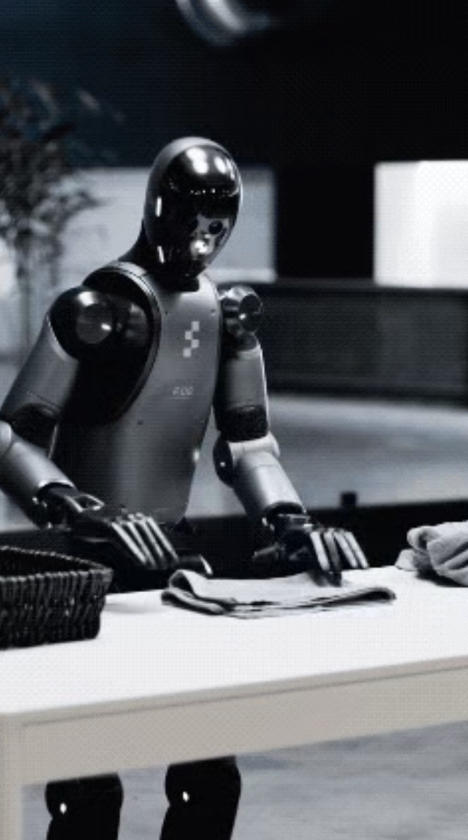
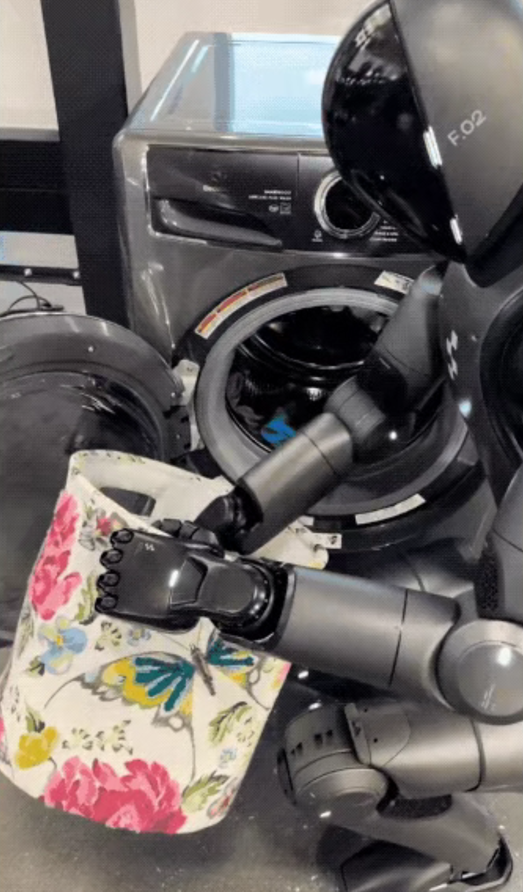
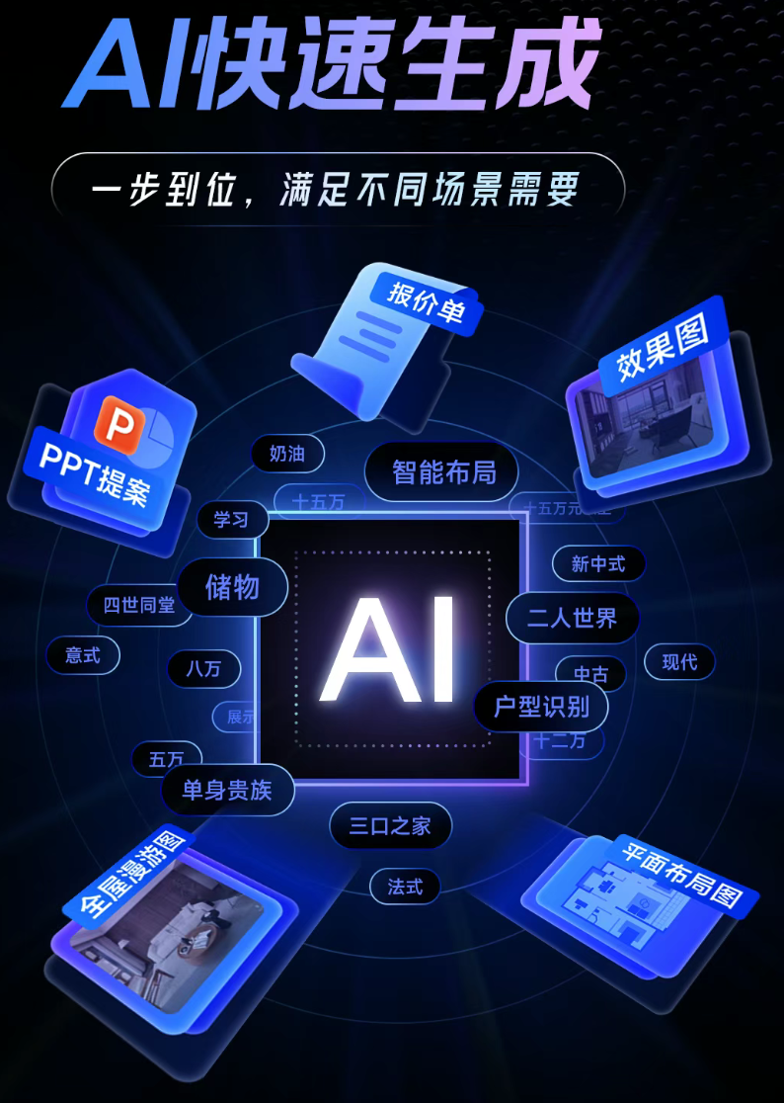
“人工智能+消费”——场景革命与破局
智能家居系统
开启美好生活的钥匙
人形机器人
生成式人工智能产品

Slide 4
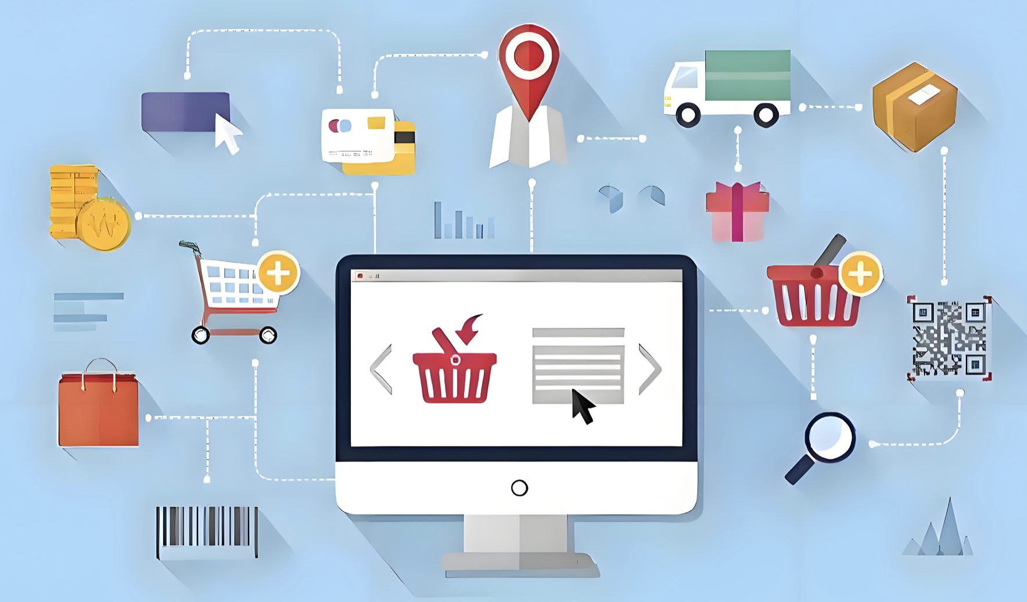
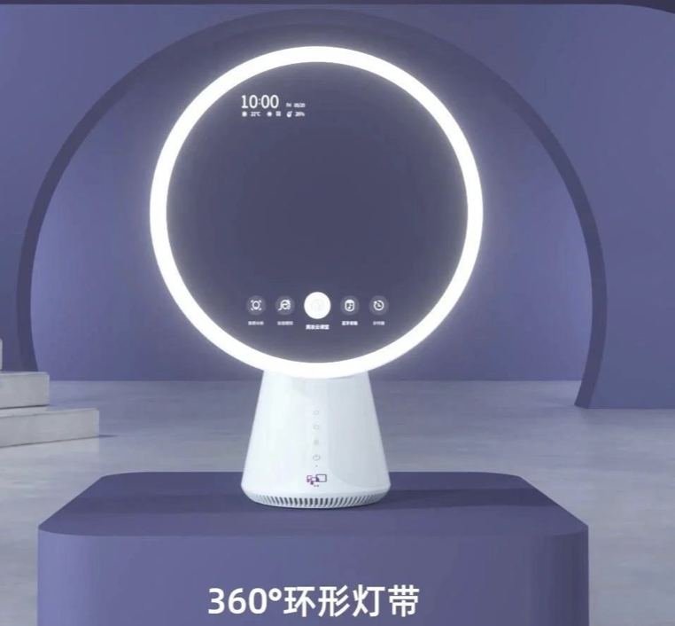
“人工智能+消费”——场景革命与破局
智能购物系统
需求端
智能化妆镜
新模式下的购物革命
人工智能生成营销内容
供给端
提升商家运营效率
智能退款
库存预测分析

Slide 5


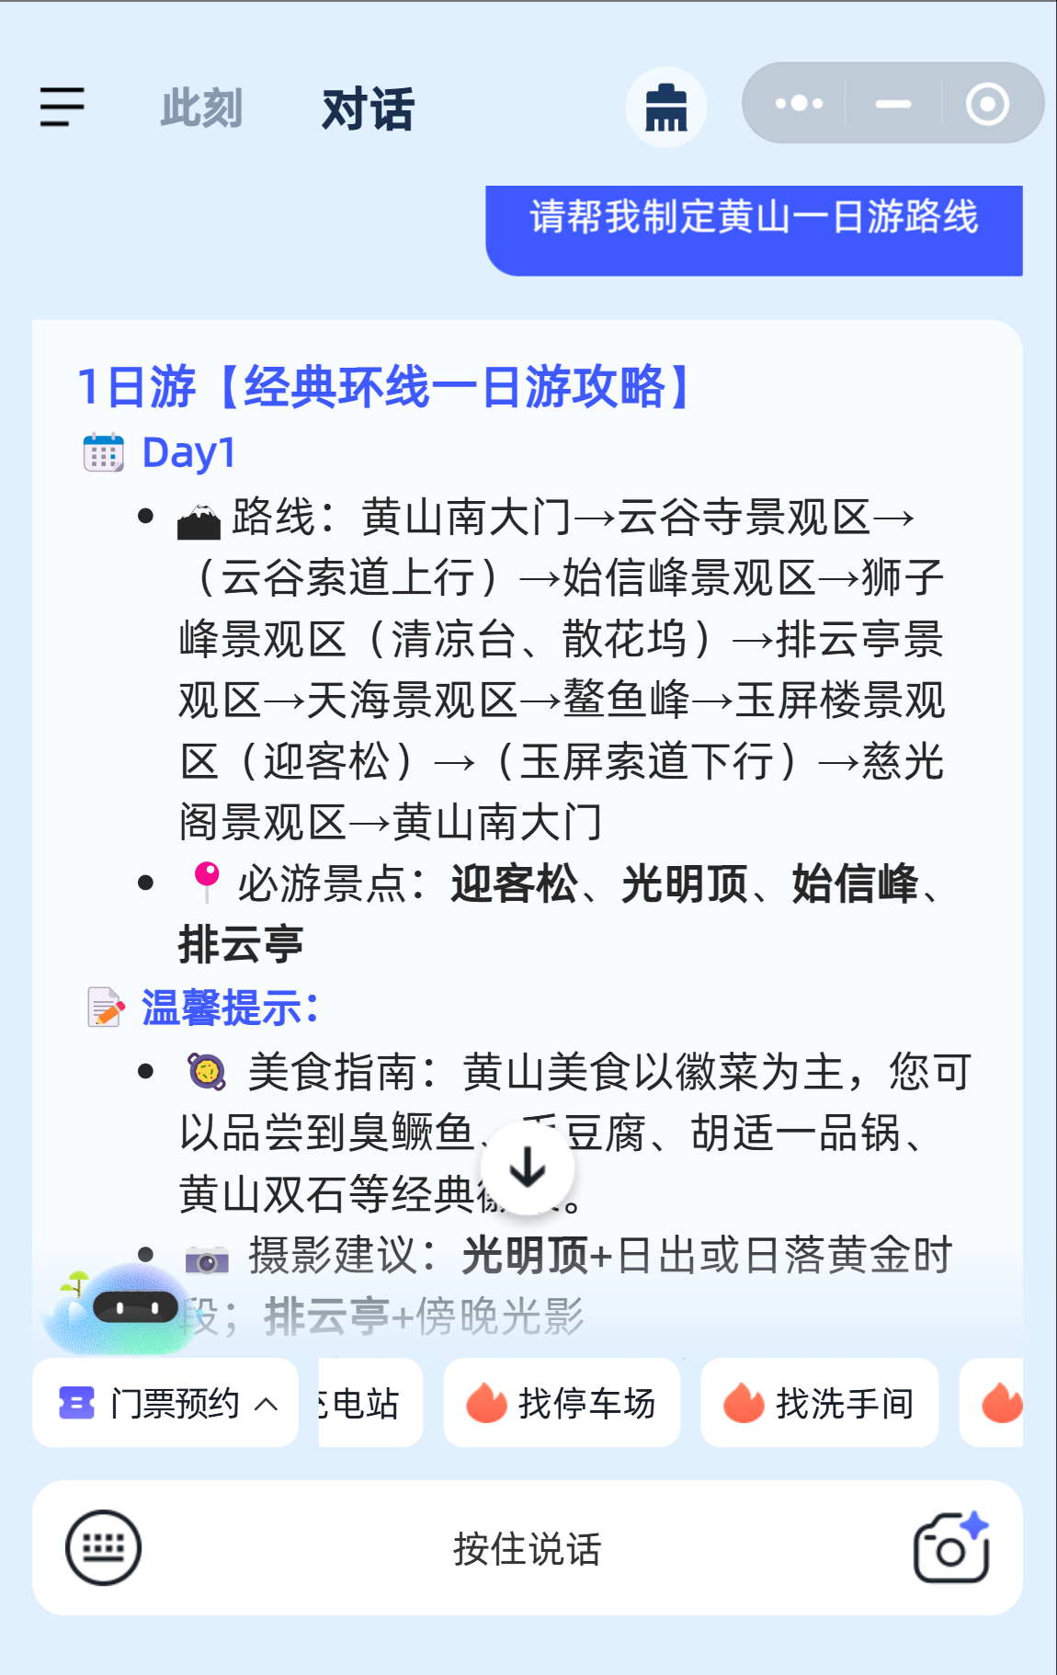
“人工智能+消费”——场景革命与破局
智能导览系统
数字体验项目
沉浸式体验周游全球
人工智能生成旅游攻略
人工智能助力旅游管理部门监测

Slide 6
“人工智能+消费”——场景革命与破局
根据市场调研公司尼尔森IQ&GFK的调研结果显示，超七成的消费者愿意为人工智能功能付费，可接受在原有产品价格上浮15%。
扩大消费总量
推动消费者的偏好从传统的“实物型消费”转向更加注重体验的“服务型消费”，也推动消费结构从“二八定律”向“长尾效应”演进，满足更多样化、更个性化的需求。
人工智能
优化消费结构
课堂互动：什么是“二八定律”？什么是“长尾效应”？
形成“需求牵引技术、技术创造需求”的良性循环，倒逼企业提升技术能力，推动产业向高质量发展转型。
促进产业升级

Slide 7
“人工智能+消费”——场景革命与破局
品牌销售中的二八定律：20% 的消费者贡献 80% 的销售额
“二八定律”（Pareto Law）在消费领域有很多典型的应用，一般都指 20% 的消费者贡献了 80% 的购买量/利润，或 20% 的产品带来了 80% 的销售额。
商品品类中的二八定律：20% 的商品贡献 80% 的销量
平台经济中的二八定律：20% 的头部商家或主播贡献 80% 的成交额
文娱消费中的二八定律：20% 的“超级粉丝”贡献 80% 的收入

Slide 8
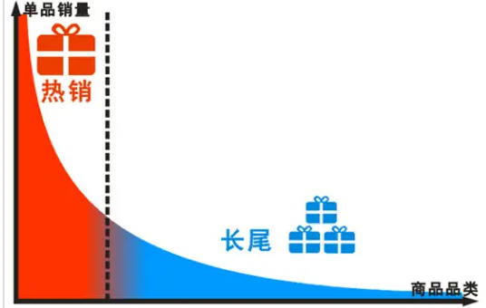
“人工智能+消费”——场景革命与破局
长尾效应，指聚焦利润或价值甚小但数量庞大的客户群，将所有非主流的市场累加起来就会形成一个比主流市场还大的市场。
长尾效应本是用来描述用户需求的正态曲线，其头部就是正态曲线中间突起的部分，尾部指两边相对平缓的部分。
长尾效应的根本就是强调“个性化”，也就是要赚很少的钱，但是要赚很多人的钱。
以图书为例：Barnes & Noble（美国最大的实体书店）的平均上架书目为13万种。而Amazon有超过一半的销售量都来自于在它排行榜上位于13万名开外的图书。如果以Amazon的统计数据为依据的话，这就意味着那些不在一般书店里出售的图书要比那些摆在书店书架上的图书形成的市场更大。

Slide 9
国务院关于深入实施“人工智能+”行动的意见
培育覆盖更广、内容更丰富的智能服务业态，加快发展提效型、陪伴型等智能原生应用，支持开辟智能助理等服务新入口。
加强智能消费基础设施建设，提升文娱、电商、家政、物业、出行、养老、托育等生活服务品质，拓展体验消费、个性消费、认知和情感消费等服务消费新场景。
拓展服务消费新场景
“人工智能+”消费提质
推动智能终端“万物智联”，培育智能产品生态，大力发展智能网联汽车、人工智能手机和电脑、智能机器人、智能家居、智能穿戴等新一代智能终端，打造一体化全场景覆盖的智能交互环境。
加快人工智能与元宇宙、低空飞行、增材制造、脑机接口等技术融合和产品创新，探索智能产品新形态。
培育产品消费新业态

Slide 10
“智能原生”指的是从设计之初就将人工智能作为核心驱动力，深度融合理解、生成、推理、记忆等AI核心能力，进行产品、服务甚至整个业务模式的根本性创新。
智能原生新模式新业态
从生成式到代理型（Agentic）的转变
“一人公司+AI协作”的超级个体时代
产业全要素智能化协同
智能原生技术、产品和服务体系
技术支撑：包括人工智能工厂（如浪潮AI Factory）这类新型基础设施，通过“模型生产模型”的开放高效模式，实现大模型与智能体的规模化量产。
产品形态：新一代智能终端如AI手机、AI PC、AI眼镜、智能网联新能源汽车、智能机器人、智能家居等。
服务体系：发展“模型即服务”（MaaS）、“智能体即服务”（AaaS）等新模式。

Slide 11
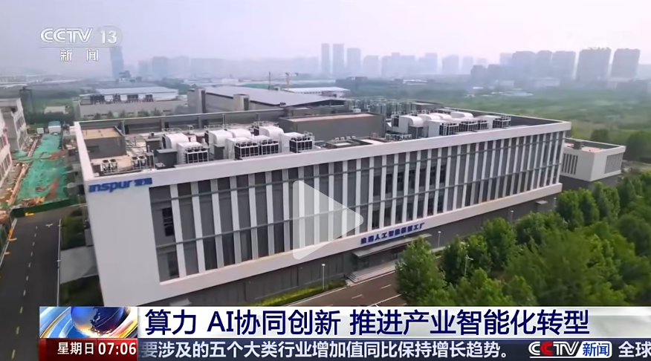
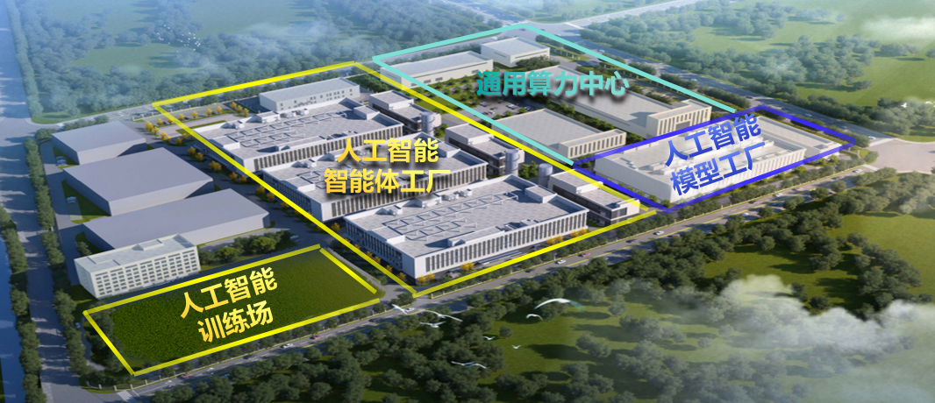
浪潮人工智能工厂（AI Factory）作为新型人工智能基础设施，能够解决行业对人工智能算力服务分散化、小型化、定制化的需求，由模型制造、智能体制造、综合训练场三大核心板块组成，基于分布式智能云实现集约化建设，根据用户需求及规模可分为区域级、城市级、企业级等三种形态，能够实现满足用户大模型与智能体的规模化量产。
浪潮人工智能工厂通过工艺技术中心、调度服务中心等“九大车间”，能够重点解决人工智能全生命周期的标准化、自动化和规模化生产问题，充分释放数据要素价值。目前，浪潮人工智能工厂已沉淀61道工序、113套工具，年满产1000+订单模型，并基于工匠中心持续提升生产能力与水平，交付周期从90人天缩短到20人天。

Slide 12
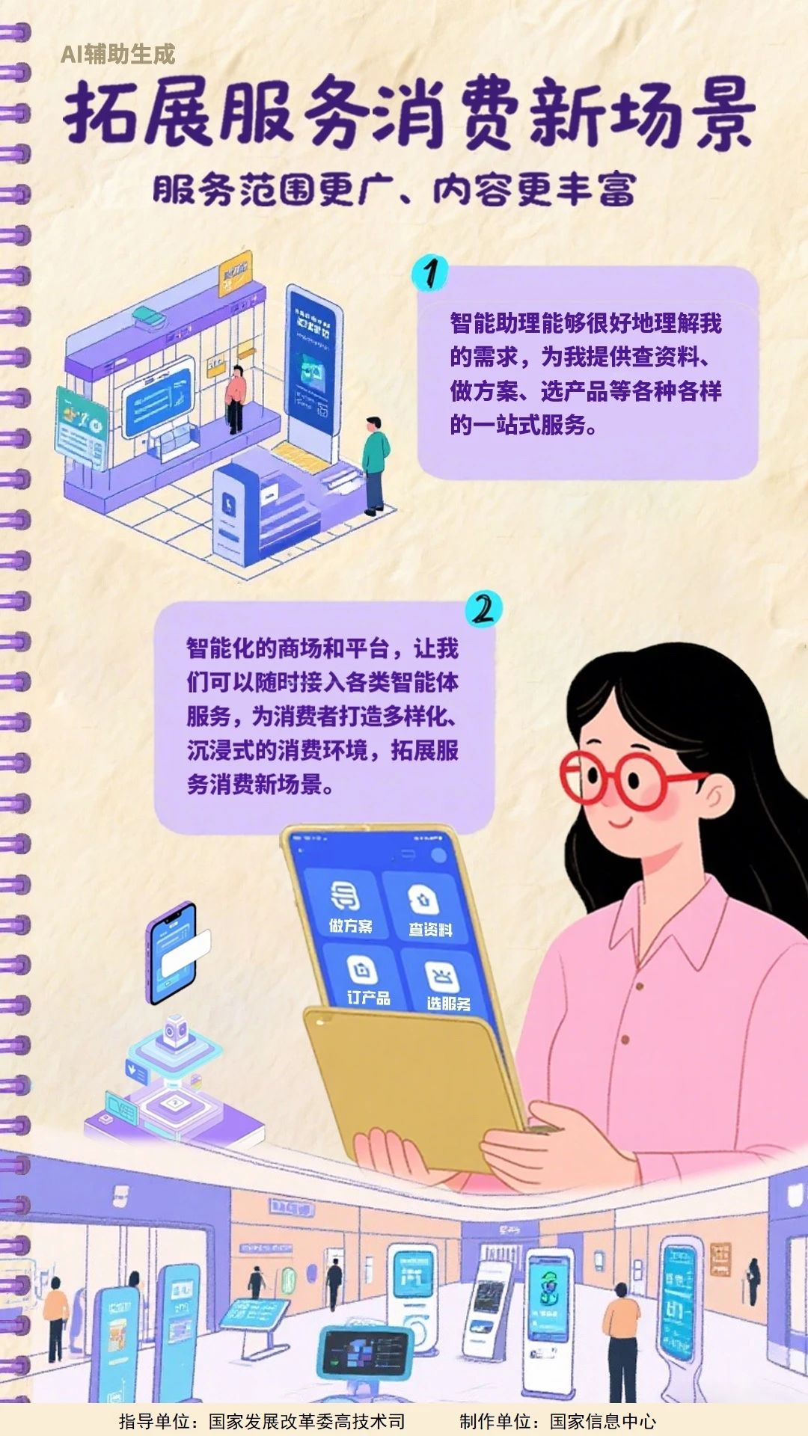
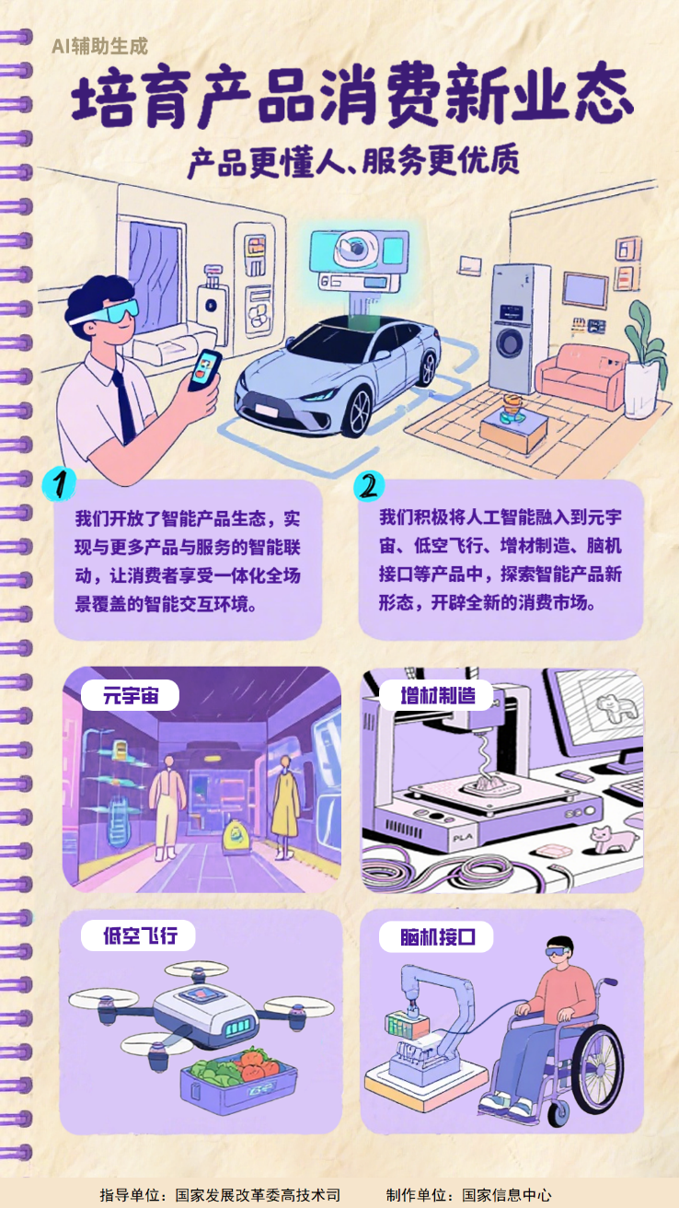
“人工智能+”消费提质

Slide 13
智变未来，AI重塑消费新生活！

Slide 14
CONTENT
目录
01
02
03
04
人工智能对消费者行为的影响
人工智能驱动下的消费者行为特征
人工智能与消费者福利
人工智能与消费者权益

Slide 15


01
人工智能对消费者行为的影响
PART ONE

Slide 16
第一节 人工智能对消费者行为的影响
人工智能正在重塑消费者决策与市场运作
对消费者决策行为的影响
对市场供给端的影响
对市场需求端的影响
对需求函数的影响

Slide 17
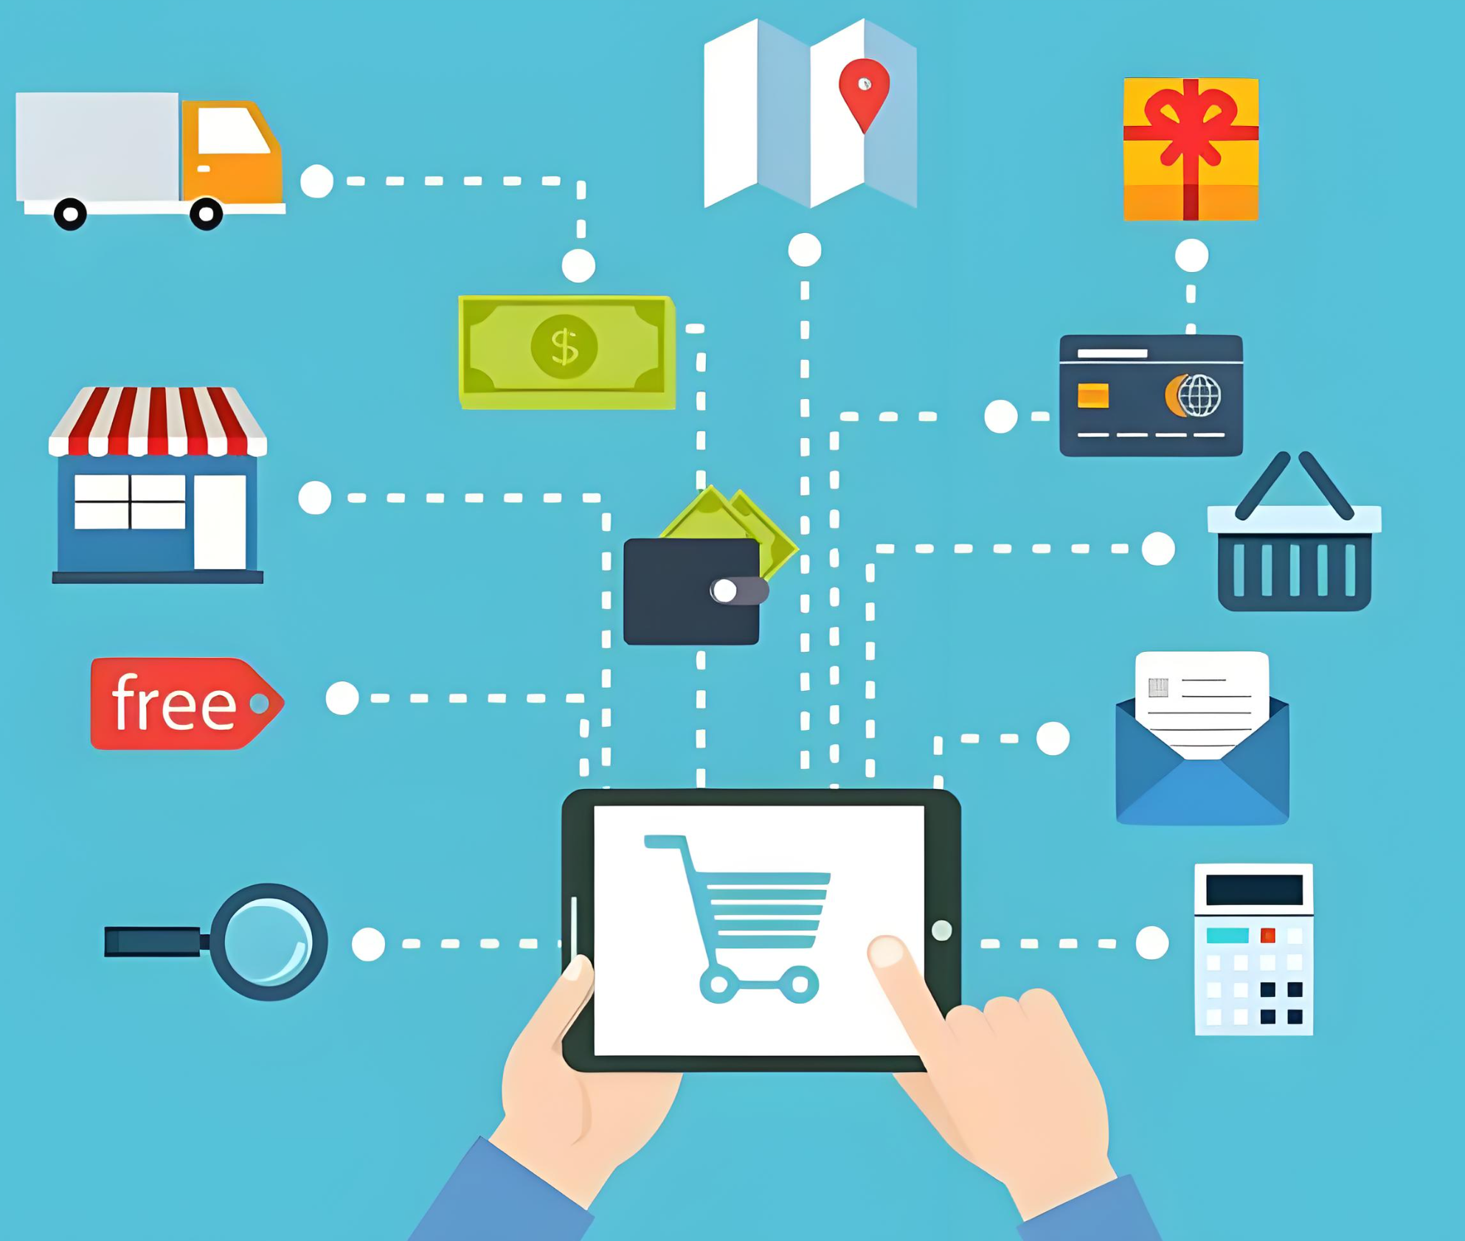
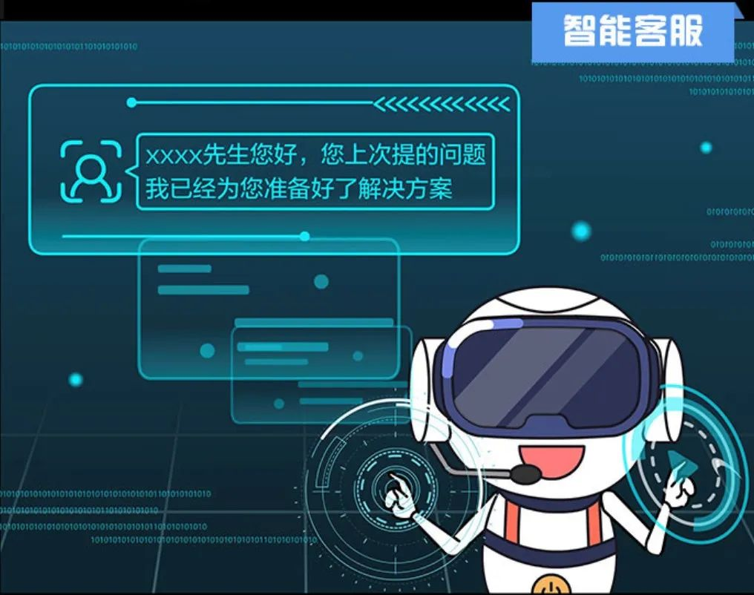
第一节 人工智能对消费者行为的影响
一、AI对消费者决策行为的影响
传统决策流程：信息搜索 → 方案评估 → 购买决策 → 购买后评价
传统方式的局限：经验有限、信息偏差、主观性强
AI改变决策方式：
大数据+算法精准推荐
降低信息搜索成本
提升匹配度与效率
案例：京东个性化推荐与智能客服
请同学们谈一谈AI改变消费者决策行为的案例？

Slide 18

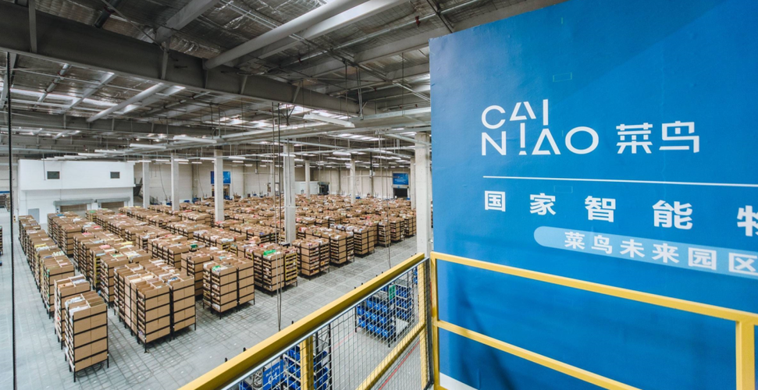
第一节 人工智能对消费者行为的影响
二、AI对市场供给端的影响
传统供给决策依赖经验判断与有限的市场调研，难跟上需求变化
传统标准化、规模化生产难满足多样化、个性化需求
AI驱动的供给变革：
实现生产制造环节的智能化和柔性化，可以根据消费者需求的个性化调整生产组织方式，如智能家居企业定制化生产
预测产品需求，提升供应链的灵活性，降低库存成本，如阿里菜鸟物流的需求预测与库存优化

Slide 19
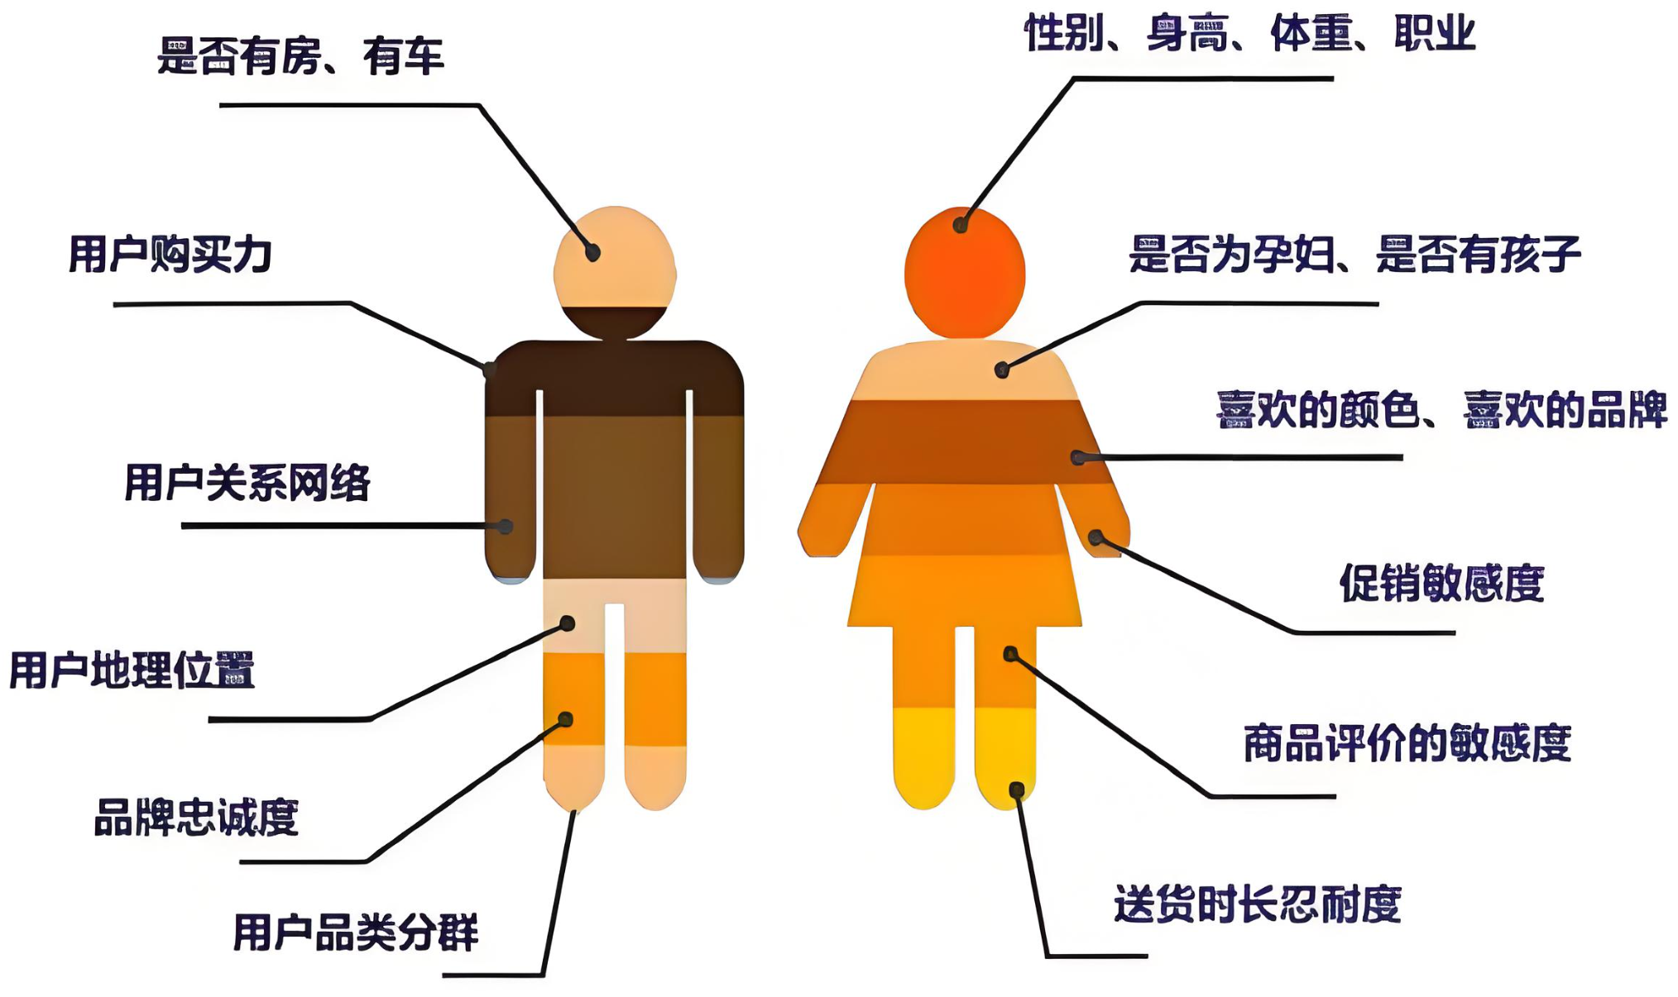
第一节 人工智能对消费者行为的影响
三、AI对市场需求端的影响
传统市场需求分析，主要基于总体消费群体特征进行分析，难以精准分析个体消费者的需求特征。
AI精准刻画消费者需求特征：
消费偏好分析 → 优化产品设计
消费习惯分析 → 优化销售策略
消费能力分析 → 优化价格策略
案例：亚马逊的智能推荐系统通过分析消费者的购买历史，实现关联推荐，减少了消费者在海量产品信息中的搜索时间和精力，引导着消费需求。
人工智能技术应用使产品价格信息更加公开透明，消费者能够低成本比较不同企业产品价格和质量。

Slide 20
第一节 人工智能对消费者行为的影响
四、AI对需求函数的影响
消费者需求量 = F(产品价格，消费者收入，消费者偏好)
AI改变消费者需求影响因素
消费者需求量 = F(产品价格，消费者收入，消费者偏好，对AI产品和服务的认知程度，数字技术素养)
传统消费理论通常假定消费偏好存在较强稳定性，主要受个体习惯、价值观和社会阶层等因素影响。
AI改变消费者偏好
消费者依托大数据和人工智能分析，能够跟踪了解社会流行偏好，从而对自身消费行为产生影响
个性化推荐
精准营销
AI提高消费者的边际消费倾向
人工智能算法不断向消费者推荐新颖产品和服务，激发新的消费需求，促进消费需求的个性化和多样化。
课堂互动：什么是边际消费倾向？

Slide 21
第一节 人工智能对消费者行为的影响
案例 AI助手如何改变直播带货？揭秘背后的消费决策与购买心理！
文献：Wang L, Huang N, He Y, et al. Artificial Intelligence (AI) Assistant in Online Shopping: A Randomized Field Experiment on a Livestream Selling Platform[J]. Information Systems Research, 2025.
直播电商风口正盛，主播讲得飞起，但你是否也遇到过：
🔍 想知道产品优惠在哪领？
🤔 退货规则在哪儿看？
🧠 一边听主播讲一边还得在评论区翻答案，信息焦虑严重……
这正是主播服务能力有限 vs. 消费者个性化需求强烈之间的矛盾。
为此，不少平台开始引入AI直播助手，但效果究竟如何？
Wang等人（2025）通过一项大规模随机现场实验给出了答案。

Slide 22
第一节 人工智能对消费者行为的影响
研究问题
本文聚焦于人工智能在直播带货场景中的实际应用效果，围绕以下两个核心研究问题展开：
AI直播助手在直播销售中是否能有效提升消费者的购买行为？
AI直播助手是否能显著降低产品的退货率？
作者进一步关注AI助手在消费者整个购买决策流程中所起的作用，尤其强调其在后评估阶段（post-evaluation stage）对退货行为的影响。

Slide 23
主观题
10分
你觉得AI直播助手在直播销售中是否能有效提升消费者的购买行为？
作答

Slide 24
第一节 人工智能对消费者行为的影响
相关研究与研究缺口
直播电商与AI应用：已有研究聚焦直播的经济价值、互动性对消费行为的影响（Sjöblom and Hamari 2017, Wohn et al. 2018, Pan et al. 2022）。AI在直播中主要被用于后台内容优化或传输（Menkovski & Liotta, BBC案例），而面向消费者的实时AI服务尚未深入探讨。本研究填补了前端AI助手对消费者实时互动影响的空白。
消费者决策路径与退货行为：文献多聚焦于消费者的“认知-决策”漏斗模型(Huang et al. 2019)，主要考察从点击到购买的影响因素。“后购买阶段”的退货行为研究相对缺乏，尤其在直播场景中冲动消费更常见。本研究进一步拓展了对退货行为的因果研究路径。
人机交互研究：以往文献强调AI在自动化、个性化服务中的优势(Huang and Rust 2018, Agrawal et al. 2019)，如智能推荐、预测行为等。然而，对AI助手如何影响消费者的不确定感知与行为选择的机制尚不明确，本研究通过实地实验与线上实验结合的方式，首次揭示AI服务在直播互动中的认知路径与行为结果。

Slide 25
第一节 人工智能对消费者行为的影响
研究模型与假设
一、AI能增加购买行为
H1a：直播过程中引入人工智能直播助手可以增加直播销售的购买数量。
理论基础：根据信息不确定性理论（De et al., 2013），消费者若能获得即时、准确的信息，能更好评估产品，降低感知风险；行为经济学指出，消费者具有“损失厌恶”特性（Kahneman & Tversky, 1979），不确定性越高，越容易放弃购买
AI作用机制：主动识别消费者需求；及时提供信息支持，缓解不确定性；增强信心，提升购买意愿。

Slide 26
第一节 人工智能对消费者行为的影响
研究模型与假设
二、AI可能打断购物体验
H1b：直播过程中引入AI直播助手可以减少直播销售的购买数量。
理论基础：心流理论（Flow Theory）消费者在观看直播时，常处于“沉浸式心流状态”（Nah et al., 2011），这种状态有助于提升参与度与购买动机（Li & Peng, 2021）
AI干扰效应：AI开启一对一聊天窗口，可能打断直播观看流程；分散用户注意力，错失主播关键销售信息；增强不确定感，降低购买动力
类比研究发现：外部提醒、弹窗干扰都会破坏用户心流体验（McFarlane, 2002；Adler & Benbunan-Fich, 2013）

Slide 27
第一节 人工智能对消费者行为的影响
你为什么会退货？
研究模型与假设
三、AI可能减少退货行为
H2：直播过程中引入AI直播助手将降低直播销售中的产品退货率。
理论基础：认知负荷理论（Jacoby, 1984），信息整合越困难，决策质量越低
AI作用机制：通过持续、主动的交互，AI能提供精准详尽的信息支持；改变消费者信息获取路径，提升决策完整性与理性程度；从而减少因认知后悔或信息缺失导致的退货行为（De et al., 2013）

Slide 28
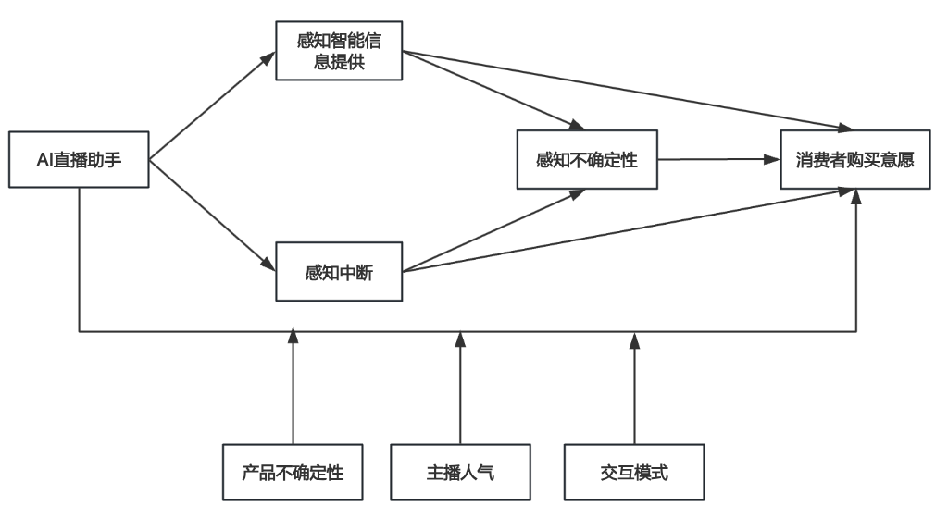
第一节 人工智能对消费者行为的影响
四、机理研究
研究1：
智能信息提供提升购买意愿
中断感影响购买意愿
智能信息提供与不确定性降低正向影响购买意愿
打断感与不确定性增加负向影响购买意愿
研究2：
产品不确定性调节AI助手效果
研究3：
主播人气调节AI助手效果
研究4：
主动与被动交互模式对购买行为的作用

Slide 29
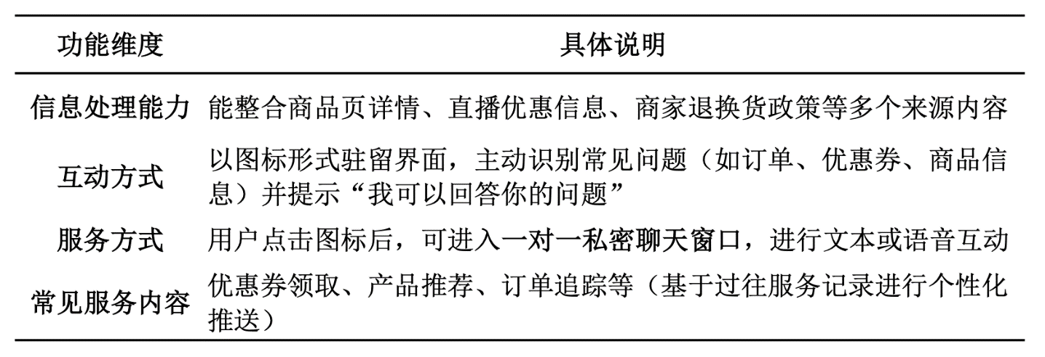
第一节 人工智能对消费者行为的影响
随机现场实验
一、研究背景与实验设计
1. 研究背景
本研究聚焦于直播电商场景中人工智能助手（AI streaming assistant）对消费者行为的影响，实验依托于亚洲一家领先的电商平台，平台内设有成熟的直播带货业务模块。该平台上线了一个由语音识别（speech recognition）和自然语言处理（NLP）技术驱动的AI助手，能够在直播过程中实时追踪消费者的评论与提问，识别其服务需求，并做出智能回应。
2. AI助手的功能与界面设计
AI助手被嵌入在直播间的虚拟界面（UI）中：
AI流媒体助手功能说明

Slide 30
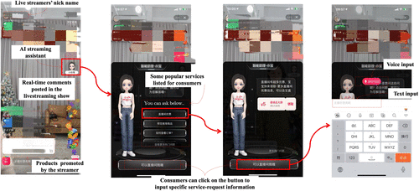
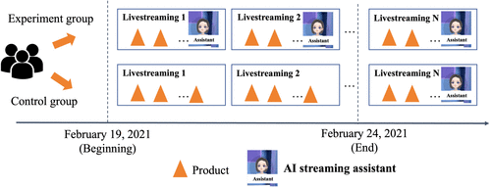
第一节 人工智能对消费者行为的影响
3. 实验设计
为评估AI助手的实际效能，研究团队设计并实施了一项实地随机对照实验（Randomized Field Experiment）。具体特征如下：
实验时间：2021年2月19日至24日进行，覆盖132,199名消费者（处理组65,902人，对照组66,297人）。
实验分组：个体层面随机分配，处理组在直播中可见并交互AI助手，对照组完全屏蔽该功能，分组状态在实验期间锁定。
核心差异：处理组通过AI助手实现需求主动响应与智能服务，对照组依赖传统人工服务（图2及附录B详述流程）。

Slide 31
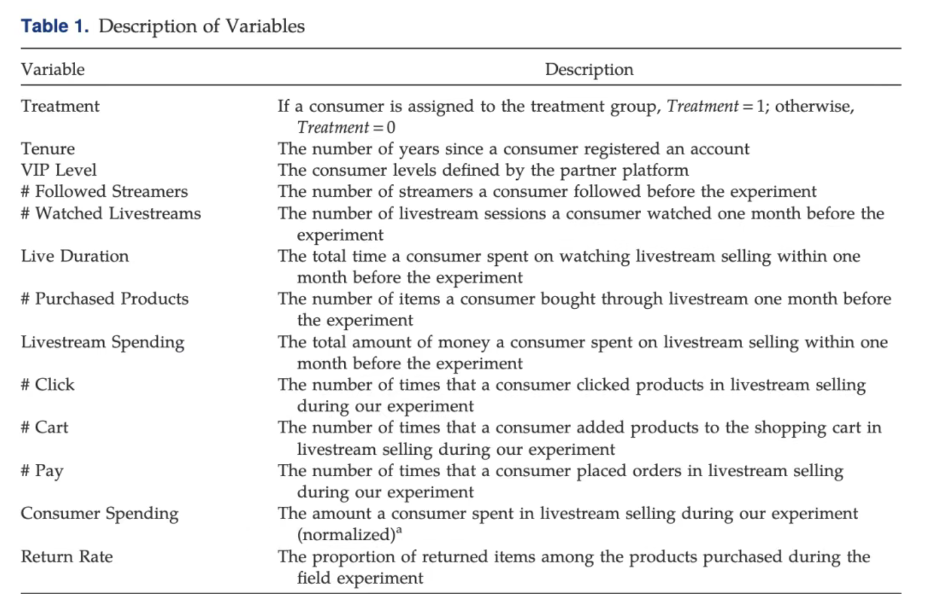
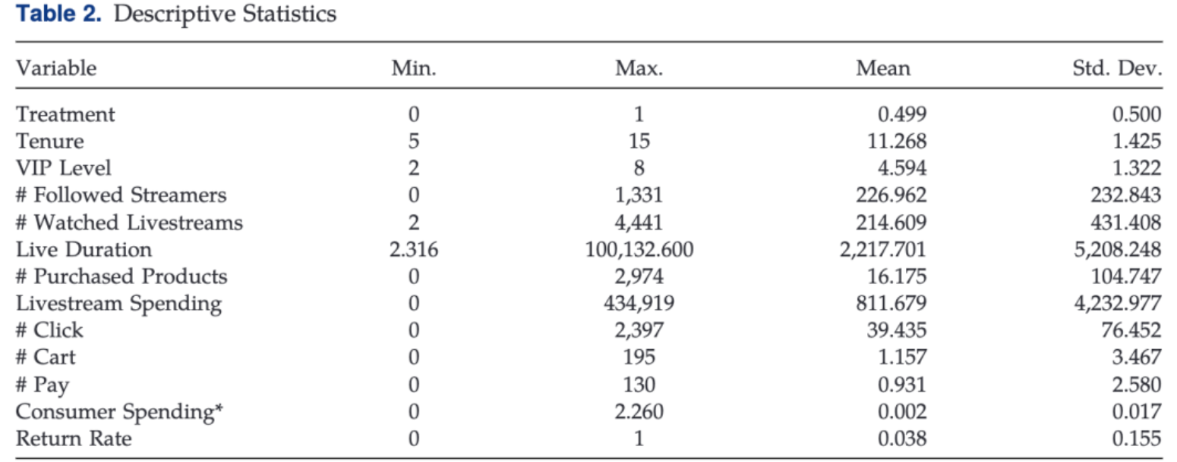
第一节 人工智能对消费者行为的影响
二、实验数据与变量体系
研究数据涵盖多维消费者行为与特征：
用户档案：注册时间、关注主播数等静态属性。
历史行为：实验前30天的直播观看场次、直播渠道购买量。
实验期行为：
消费决策：点击商品链接、加购、下单等点击流数据。
售后行为：直播渠道购买商品的退货记录。
4. Table1-2系统描述变量定义及统计特征（如均值、标准差）。

Slide 32
第一节 人工智能对消费者行为的影响
变量 | 描述
Treatment（处理） | 如果消费者被分配到实验组，Treatment = 1；否则，Treatment = 0
Tenure（账户年限） | 消费者注册账号以来的年数
VIP Level（VIP等级） | 平台定义的消费者等级
# Followed Streamers（关注主播数） | 实验前消费者关注的主播数量
# Watched Livestreams（观看直播次数） | 实验前一个月内消费者观看直播带货的次数
Live Duration（观看时长） | 实验前一个月内消费者观看直播带货的总时长
# Purchased Products（购买产品数） | 实验前一个月内消费者通过直播购买的商品数量
Livestream Spending（直播消费金额） | 实验前一个月内消费者在直播带货中的总消费金额
# Click（点击次数） | 实验中消费者点击直播商品的次数
# Cart（加购次数） | 实验中消费者将商品加入购物车的次数
# Pay（下单次数） | 实验中消费者下单的次数
Consumer Spending（消费者消费） | 实验中消费者在直播带货中的消费金额（标准化后）
Return Rate（退货率） | 实验期间购买商品中被退货的比例

Slide 33
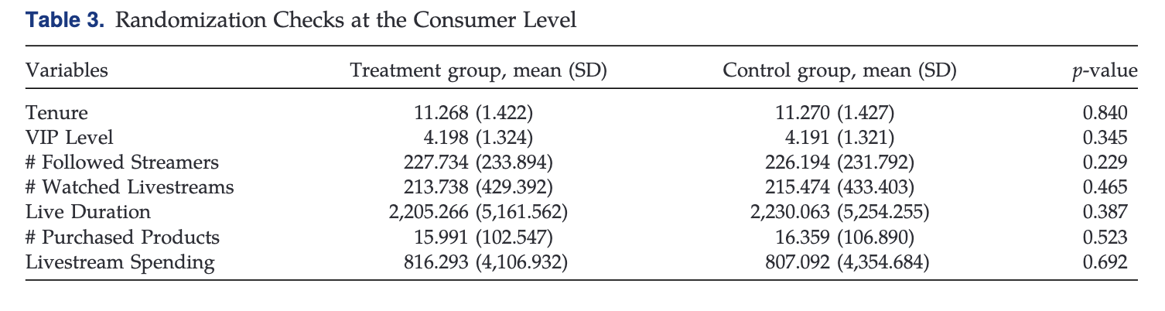
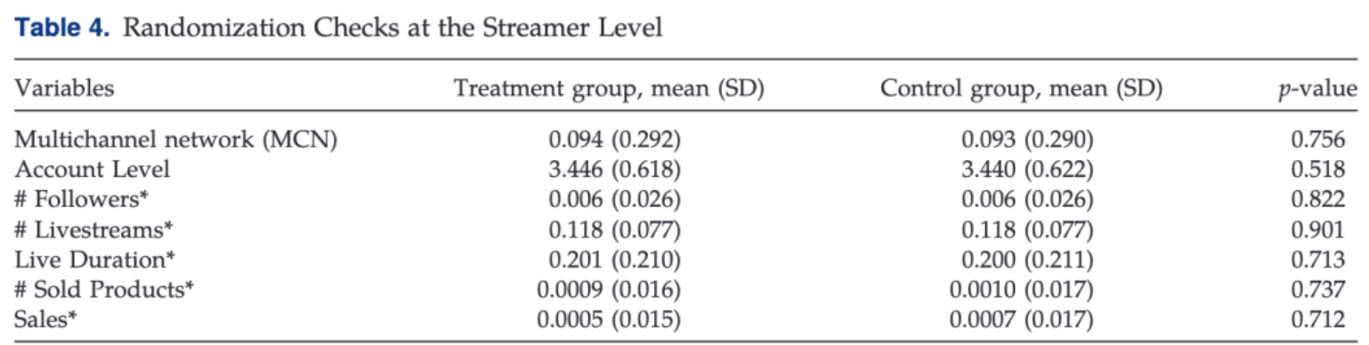
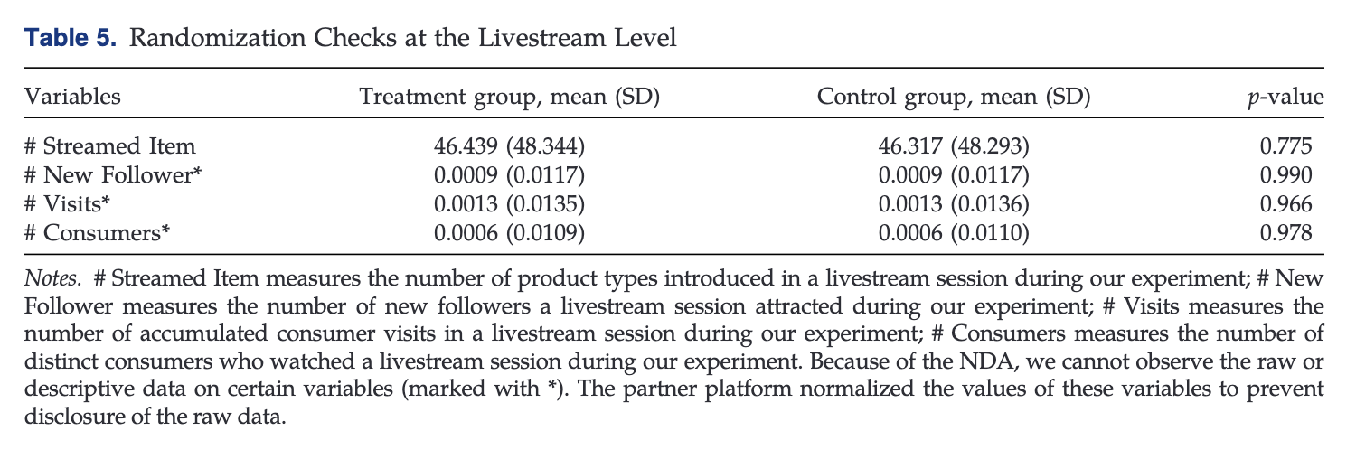
第一节 人工智能对消费者行为的影响
三、随机化有效性验证
为确保实验内部效度，研究团队从三个层面验证分组均衡性：
消费者层面：人口属性、历史行为数据无显著组间差异（Table 3）。
主播层面：处理组与对照组接触的主播特征一致（Table 4）。
直播场次层面：观看直播的内容属性与时长分布均衡（Table 5）。
统计方法：采用双样本t检验，所有协变量组间差异均不显著（p>0.05），证明随机化成功，组间可比性成立。

Slide 34
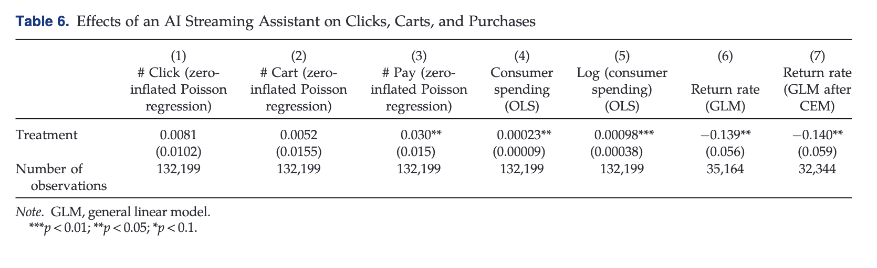
第一节 人工智能对消费者行为的影响
研究结果
一、AI助手对消费者行为的影响
数据特征：考虑到直播带货中的购买行为转化率低，部分变量（如点击数、加购数、下单数）存在大量零值，因此采用了零膨胀泊松回归模型（Zero-inflated Poisson regressions）以提高估计的准确性。
其中，Treatment是表示消费者是否处于实验组的二元变量。

Slide 35
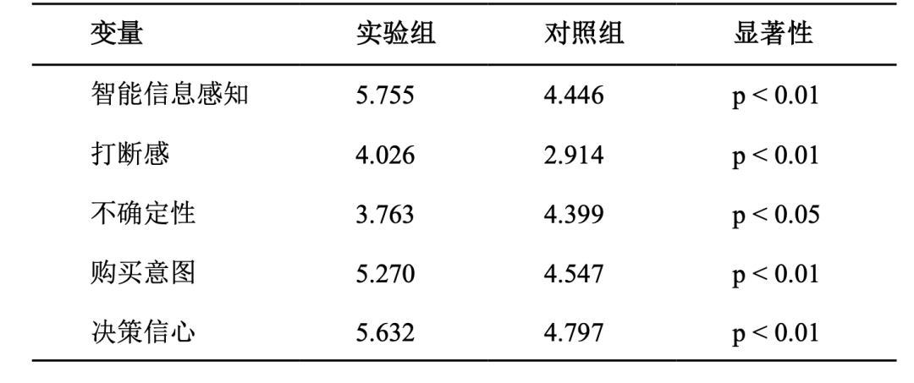
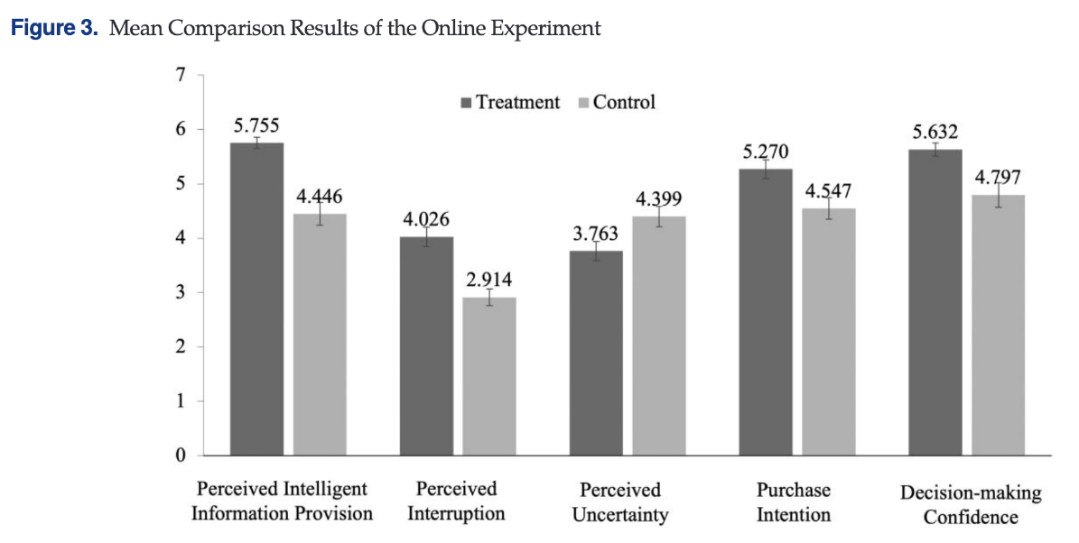
第一节 人工智能对消费者行为的影响
研究结果
二、合理机制探索
在线实验
招募对象：150名来自中国高校的学生；实验补偿：每位参与者获得10元人民币（$1.40）；随机分组：实验组：观看包含AI助手互动的视频片段；对照组：观看无AI服务的普通直播视频。
2. 实验任务
回忆自己过去一年在直播平台上的购物体验；观看模拟的直播带货视频（含或不含AI助手情景）；完成问卷评价：就信息获取感受、购买信心与行为意图进行打分。
3. 测量变量：信息供给感知、中断感、不确定性、购买意愿、决策信心（7级量表）。

Slide 36
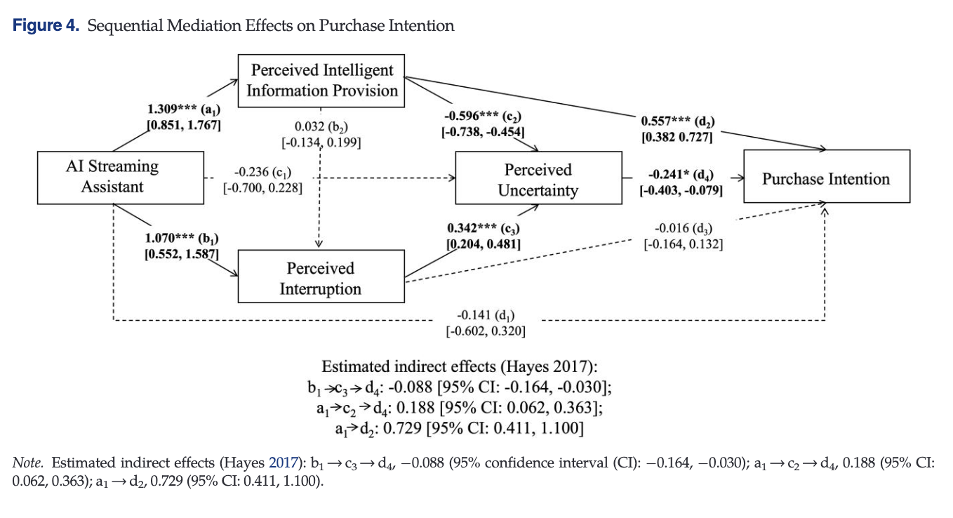
第一节 人工智能对消费者行为的影响
中介效应检验（PROCESS Model 6，Bootstrap抽样 = 5000）使用 Hayes（2017）提出的序列中介模型：
（1）正向路径A：AI → 智能信息提供感 → 不确定性降低 → 购买意图提升，表明AI通过“增加信息可得性、降低风险感知”，增强购买动机；支持信息理论机制。
（2）正向路径B：AI → 智能信息提供感 → 购买意图
（3）负向路径C：AI → 中断感 → 不确定性感知上升 → 购买意图下降
最终结果：正向路径整体效应大于负向路径，AI对购买意图的总效应仍为显著正向，与实地实验结论一致。

Slide 37
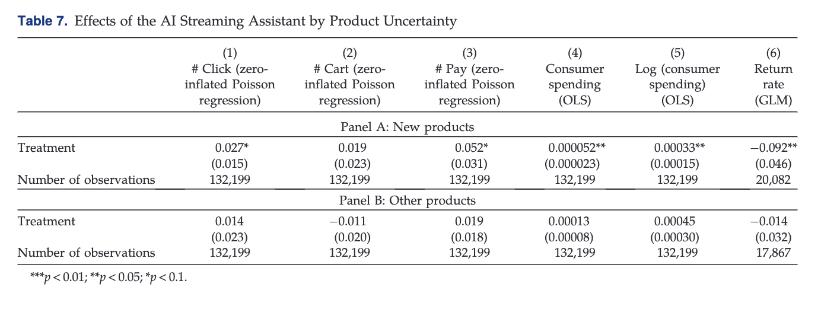
第一节 人工智能对消费者行为的影响
产品不确定性的调节作用
定义：高不确定性产品=无历史销量/评价的新品（表7）。这一划分依据现有文献（Mudambi & Schuff, 2010；Tunc et al., 2021），强调用户可获取信息的丰富程度是判断产品不确定性的关键标准。
结果：AI助手对高不确定性产品影响更显著（下单量提升、退货率下降），验证不确定性为关键机制。为AI助理“缓解决策不确定性”的机制提供间接支持。

Slide 38
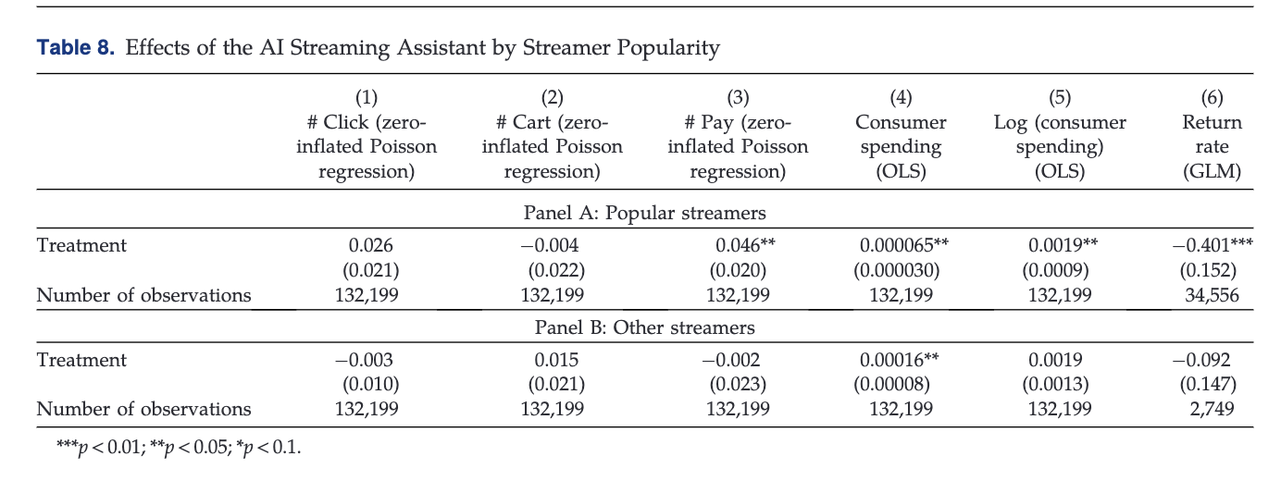
第一节 人工智能对消费者行为的影响
主播人气的调节作用
定义：以主播粉丝数中位数划分为“高人气主播”与“普通主播”。
结果：在高人气主播场景下，AI助手的效果更显著（点击、加购、下单量、消费金额提升更明显），显著降低退货率。

Slide 39
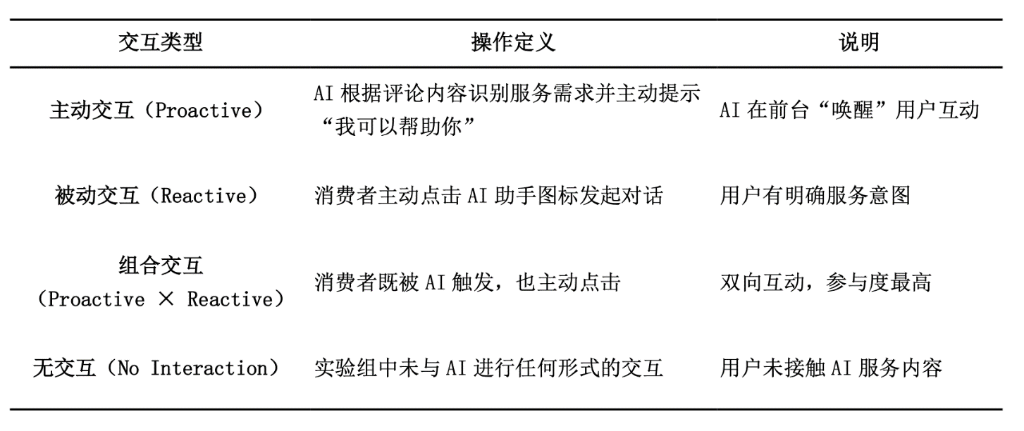
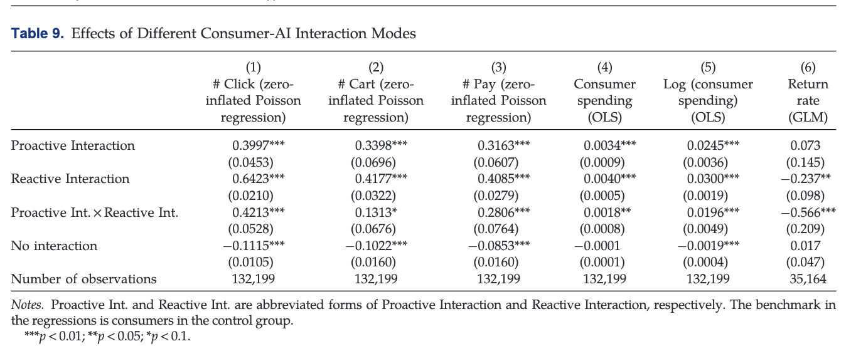
第一节 人工智能对消费者行为的影响
交互模式对购买意愿的影响
核心解释变量：交互模式（Interaction Modes）
被动互动（Reactive）：消费者点击图标主动发起服务；
主动互动（Proactive）：AI识别评论中关键词，主动提供帮助；
组合互动：两者均有发生；无互动：实验组中未与AI互动者。
结果（见表9）：主动互动与被动互动均能显著提升点击、加购和购买行为（p < 0.001）；被动互动者的退货率显著下降（p < 0.05），可能因其更慎重决策；两种互动方式结合时，效果最强（协同增强效应显著）；实验组中“完全不与AI互动”的用户，其购买表现甚至低于对照组，提示“使用率”是发挥AI效能的关键。

Slide 40
第一节 人工智能对消费者行为的影响
讨论
理论意义：拓展了人机交互研究的应用场景；填补了直播带货研究的空白；拓展了电商退货行为研究
实践意义：为平台管理者提供技术部署建议；指导主播和商家优化直播策略；优化消费者体验。
未来研究方向：
考察AI助手的长期影响：探索消费者在长期使用AI助手后的行为变化，如是否会形成依赖，以及这种依赖是否影响决策质量或用户体验。
拓展AI助手的功能维度：研究具备更多拟人化特征（如共情能力、情绪感知）的AI助手是否能增强用户信任、忠诚度和互动质量。
设计因果验证实验：通过更严谨的实验设计，控制变量和界面因素，明确主动与被动互动模式对消费者行为的因果效应。
增强实验的现实性：改进实验设置，使其更贴近真实消费场景，如引入真实商品、真实付款机制，以便更准确衡量AI助手的作用。
跨情境拓展应用：将AI助手的应用拓展至其他需要实时决策的情境，如在线医疗问诊、金融投资建议等，探索其适用边界与优化路径。

Slide 41
单选题
1分
人工智能在消费者决策过程中最显著的作用是：
A
完全替代消费者的购买决策
B
降低信息搜索成本并提供个性化推荐
C
减少消费者的购买渠道选择
D
使消费者只能依赖广告获取信息
提交

Slide 42
单选题
1分
人工智能对企业供给端的主要影响是：
A
完全取消规模化生产
B
提高企业对市场不确定性的依赖
C
推动柔性生产、降低差异化成本
D
使企业只能进行标准化产品生产
提交

Slide 43
单选题
1分
人工智能和大数据技术的应用，使得消费需求函数不仅受价格和收入等传统因素影响，还受到消费者数字素养和对人工智能认知程度的影响。
A
对
B
错
提交

Slide 44

02
人工智能驱动下的消费者行为特征
PART TWO

Slide 45
主观题
10分
人工智能时代的消费者行为有哪些新特征呢？
作答

Slide 46
第二节 人工智能驱动下的消费者行为特征
人工智能时代消费者行为的特征
消费方式
消费场景
精准个性化
用户中心化
虚拟上云化
人机交互化
消费者多维信息深度挖掘
机器学习预测消费需求
生成式AI赋予消费者主动塑造选择的能力
规避“信息茧房”，兼具消费与创造双重角色
案例：视频创作中个性化剪辑与特效定制
虚拟上云化：产品/服务虚拟化呈现，云端存储、传播与消费
人机交互化：人与机器之间的自然、高效互动，创造出新的消费场景
经济学影响：
降低库存、物流、营销成本
扩大企业市场边界，提升消费者效用水平
案例：腾讯云小微数智人、“艾雯雯”、“伽瑶”等

Slide 47
第二节 人工智能驱动下的消费者行为特征
专栏：智能体的内涵、特性和影响
内涵：能自主感知、推理、决策、行动的智能实体
智能体的主要特性
自治性
感知与洞察
决策能力
适应性
目标导向
互动性
智能体具有独立运作的能力，能够根据预设的规则和算法，在没有人类持续指导的情况下，自主地处理各种情况。
智能体通过传感器感知信息，从物理世界、传感器或其他数据源中获取。它们能对数据进行分析，从而洞察事物规律。
智能体使用算法和决策过程来分析信息，能够综合考虑各种因素，权衡不同行动的利弊，从而作出明智的决策。
许多智能体具备适应环境的能力。它们可以从经验中学习，根据反馈、强化或接触新的数据相应地调整其行为和提升自身能力。
智能体通常由特定目的或目标驱动，努力实现特定成果。其行动始终与目标保持一致，确保所有决策和行动都有助于目标达成。
智能体的人机互动性指的是人类与智能体之间进行信息交换、理解和协作的能力和过程。

Slide 48
第二节 人工智能驱动下的消费者行为特征
智能体的应用领域
Siri或Google Assistant等早期人工智能虚拟助理
Bard、ChatGPT、文心一言、豆包、DeepSeek等聊天机器人
从制造到医疗保健等各种环境中执行任务的机器人
根据用户偏好推荐产品、内容或服务的个性化推荐系统等
智能体的经济学影响
提供帮助与建议：分析数据、生成洞见
促进沟通与互动：多智能体协作
监测环境与安全：实时感知与反馈
推动消费升级与产业变革
智能体的经济学影响有哪些？

Slide 49
单选题
1分
以下关于人工智能时代消费者行为特征的说法，正确的是：
A
消费者完全依赖平台推荐，缺乏主动选择权
B
消费个性化主要依赖购物历史和交易记录，难以做到“千人千面”
C
生成式人工智能赋予消费者主动塑造消费选择和内容创作的能力
D
人机交互依旧局限于网页、App 等机械化方式
提交

Slide 50

03
人工智能与消费者福利
PART THREE

Slide 51
第三节 人工智能与消费者福利
技术变革会通过流程创新或产品创新来影响企业价格和产量决策。绝大多数情况下，这类创新应用对企业和消费者都有益处，尽管也存在例外（Bryan & Williams，2021)。
人工智能作为通用技术确实像传统技术一样影响企业决策行为。现有研究通常将人工智能等同于任务自动化（Acemoglu & Restrepo，2018；2020），可视为一种标准的流程创新。
然而，将人工智能应用等同于自动化的倾向掩盖了一个事实，即人工智能最新进展主要集中在机器学习方面，算法改进、算力提升和大数据使得预测成本显著降低或预测质量更高（Gans，2022b）。

Slide 52
第三节 人工智能与消费者福利
人工智能技术通过收集消费者交易行为大数据集，使用机器学习等方法构建更复杂的多特征需求预测模型，有助于企业在做出关键的价格和产量决策之前，更精确、更提前地预测需求。
而这些决策不仅直接关系到企业的盈利能力，还对消费者福利和社会总福利有着广泛影响。
本节探讨垄断市场情境下人工智能需求预测对消费者福利影响的理论模型

Slide 53
第三节 人工智能与消费者福利
完全信息基准情境（C）
企业可准确知晓需求参数 θ
线性需求，截距为1或2，概率为 p<1
决策：
根据 θ 与单位成本 c 决定最优价格、产量
实现利润最大化
福利测算：消费者剩余、生产者剩余、总剩余

Slide 54
第三节 人工智能与消费者福利
需求不确定情境（U）
企业不知 θ 的具体取值
面临两类误差：
库存过剩（低需求 → 积压）
短缺（高需求 → 错失销售）
决策目标：在风险与收益间权衡
结果：
平均价格↑
平均产量↓
利润下降

Slide 55
第三节 人工智能与消费者福利
完全信息 vs 需求不确定
完全信息（C）：精准匹配生产与需求 → 利润和总福利最大化
不确定（U）：产量、价格“折中” → 利润下降
情境差异举例：
高 p（低需求概率大） → 企业保守产量，错失高需求利润
低 p（高需求概率大） → 企业增加产量，但库存风险高

Slide 56
第三节 人工智能与消费者福利
AI预测的假设与意义
假设：AI可完美预测需求参数 θ
应用场景：预测结果在定价与产量决策前获得
作用机制：
消除需求不确定性
提高产量与价格策略的精确性
现实意义：虽难完美，但有助揭示AI潜在收益

Slide 57
第三节 人工智能与消费者福利
AI对企业利润的影响
无论 p 大小，AI预测均提升利润
高 p 情况（高需求概率低）：
原本保守策略 → AI帮助抓住高需求机会
低 p 情况（高需求概率高）：
原本大量生产 → AI减少过量产出、节约成本
实例：季节性垄断市场、新兴电子产品行业

Slide 58
第三节 人工智能与消费者福利
AI对消费者福利的影响
总体趋势：消费者剩余下降
高 p：旺季价格上涨 → 消费者剩余减少
低 p：高需求时价格上升幅度大于产量增加 → 消费者剩余减少
机制：价格调整速度快且精准，削弱了消费者在价格低时获益的机会

Slide 59
第三节 人工智能与消费者福利
AI对社会总福利的影响
总剩余 = 企业利润 + 消费者剩余
AI应用后：
企业利润大幅↑
消费者剩余略↓
总福利净增（效率提升）
机制：减少资源浪费、优化供给匹配

Slide 60
第三节 人工智能与消费者福利
小结
信息价值：消除不确定性显著提升决策效率
AI预测对垄断市场的三点影响：
利润必然增加
消费者剩余可能下降
社会总福利增加
政策启示：需在效率与公平间寻找平衡

Slide 61
04
人工智能与消费者权益
PART FOUR

Slide 62
第四节 人工智能与消费者权益
AI是“双刃剑”：效率提升 vs 权益风险
核心问题：信息泄露、数据安全、算法歧视
对策方向：
提升消费者自我保护意识
完善政府法律与监管
效率提升
权益风险

Slide 63
第四节 人工智能与消费者权益
交易行为与信息泄露的三大问题机制
一、消费者信息泄露
交易后，卖方比买方更清楚未来数据用途
卖方无需完全内化数据滥用造成的损害
采集时承诺友好政策，事后难追责
信息经济学视角：交易双方信息不对称
AI降低了信息收集成本 → 风险增加
（一）交易行为与信息泄露：
数据持久性与反复使用
平台过度收集数据
身份盗用、敲诈勒索等风险
案例：2024年“闪耀猎手”黑客出售Ticketmaster 5.6亿用户数据
（二）数据训练与信息泄露：
人工智能训练数据集未经许可使用受版权保护的作品/个人信息
案例：RIAA诉音乐AI公司Udio与Suno

Slide 64

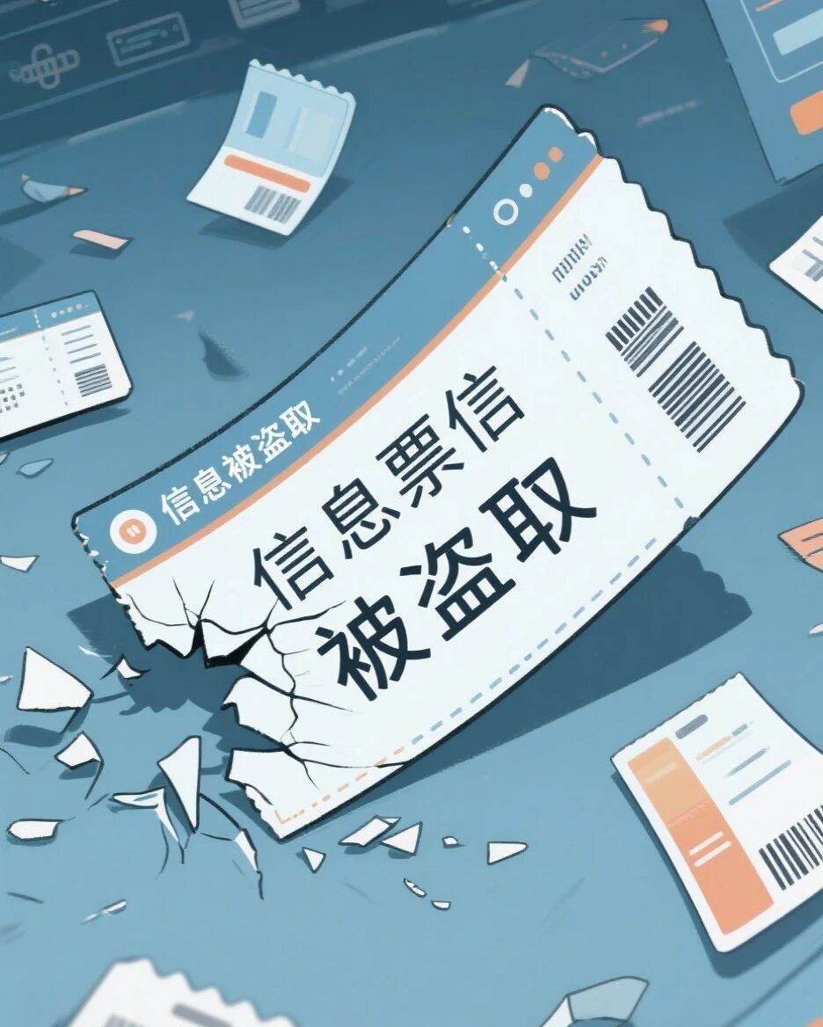


有哪些泄露信息的行为？
第四节 人工智能与消费者权益
随意连接公共WiFi
社交平台“晒生活”不留心
用同一密码注册所有账号
随意扫描、点击陌生链接

Slide 65
第四节 人工智能与消费者权益
算法偏见与算法歧视
人工智能可能带来以下算法歧视问题
来源：
训练数据偏差
模型设计缺陷
开发者的主观观念
表现：
信用评估歧视弱势群体
招聘歧视性别和年龄
经济后果：加剧社会偏见，损害市场公平
人工智能算法设计者选取的训练数据不一定是反映总体特征的无偏样本数据，可能存在数据选择偏差，进而将其主观偏见带入算法系统
现实世界中客观存在着各种形式的歧视，如种族歧视、性别歧视和群体歧视等，现实世界的数据输入算法后也会附带这些特征，算法便自动“继承”了这些偏见

Slide 66
第四节 人工智能与消费者权益
消费者与政府的应对
消费者：
学习权益保护知识
维护公平交易权、知情权、选择权、隐私权
政府：
强化平台个人信息收集监管
减少不必要信息收集
完善信息治理体系

Slide 67
第四节 人工智能与消费者权益
数据安全与法律规制挑战
风险：
未经同意收集/使用/传输个人数据
现有法律滞后于AI技术发展
难点：违法责任主体难界定（开发者？数据提供者？模型训练者？使用者？）
治理目标：平衡权益保护与技术创新

Slide 68
第四节 人工智能与消费者权益
国际监管比较
欧盟：
将数据隐私与“财产权”挂钩
《通用数据保护条例》（GDPR）：知情同意、访问/删除权、高额罚款
美国：
无全国性个人数据保护法
中国：
《网络安全法》《数据安全法》《个人信息保护法》
数据分类分级保护
鼓励技术创新与安全并重

Slide 69
单选题
1分
以下哪一项最能体现人工智能时代消费者权益面临的新风险？
A
企业通过人工智能技术降低了消费者的信息搜索成本
B
平台型企业过度收集和使用消费者数据，增加信息泄露风险
C
政府出台法律规范企业数据收集和使用秩序
D
消费者积极学习和提升自身权益保护意识
提交

Slide 70
THANKS!

